Slide 1
Kako se odzvati na ohlajanje gospodarstva:
Varčevanje, znižanje davkov ali povečanje investicij ?
Jože P. Damijan
University of Ljubljana
University of Leuven

Slide 2
Struktura
Fiskalno varčevanje v času recesije je deplasirano
  Znižuje agregatno povpraševanje in še poglablja krizo
  Poglabljanje (podaljševanje) krize še bolj poveča kumulativni deficit in javni dolg
Kakšen stimulus, da se ne ponovi 2009 ?
Znižanje davkov ali investicijski ciklus ?
Makroekonomski pomen investicij v infrastrukturo
  Infrastrukturni sklad
  Infrastrukturne obveznice

Slide 3
Kakšen stimulus ?
Ne sme se ponoviti 2009 (BDP: -7.8%)
Katastrofalne napake ekonomske politike v 2019
  Zmanjšanje letnih izdatkov za investicije za 500+ mio €,
  (Napačna) stava na plačno reformo in dvig minimalne plače
  Zavlačevanje s sanacijo bank (do 2013)
  ➔ kreditni krč
Znižanje davkov ali investicijski ciklus?

Slide 4
Problem znižanja davkov
Problem znižanja davkov kot stimulusa:
  je manj učinkovit od povečanja javnih izdatkov
  del znižanja davkov se privarčuje, ne gre v porabo in stimuliranje gosp.aktivnosti
  davčni multiplikator je nižji od multiplikatorja izdatkov !!!

Slide 5
Postopna nadomestitev izpada z dvigom DDPO
Davčni multiplikator je (v absolutni vrednosti) manjši od multiplikatorja izdatkov
  ob porabi 80% dohodka (c=0.8) : m_{i} = 5, m_{t} = 4
Znižanje davkov je manj učinkovit stimulus od povečanja izdatkov !!!

Slide 6
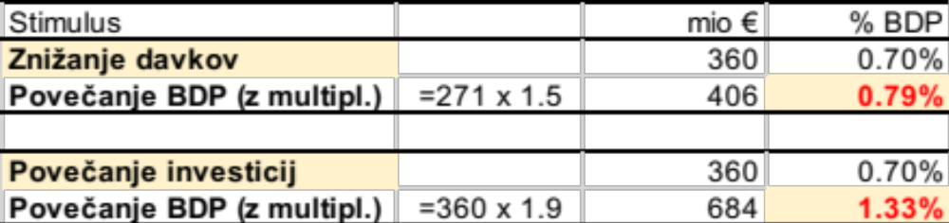
Investicijski program namesto znižanja davkov
Če je namen predlagane davčne reforme stimulirati domačo porabo ob ohladitvi gosp. aktivnosti:
  je povečanje javnih investicij bolj učinkovit ukrep od znižanja davkov !!!
Ob isti višini stimulusa (360 mio € = 0.7% BDP)
  Javne investicije za skoraj 2-krat bolj spodbudijo BDP !!!
Investicije v celoti spodbudijo gosp.aktivnost (+delovna mesta) !

Slide 7
Investicijski program namesto znižanja davkov
Kombinacija ukrepov
Razbremenitev regresa
Dohodnina nespremenjena
Dvig stopnje DDPO (+min. stopnja 10%)
  Nižja stopnja (19%) za majhna podjetja (do 50 zaposlenih)
Infrastrukturni sklad + program javnih investicij
  0.5% do 1% BDP (do 3% BDP v primeru krize)
Učinek na BDP:
  Regres: 130 mio (x mult.)
  Investicije: 260 do 520 mio (x mult.)
Spodbuditev rasti: +1.3% do 2.3% BDP

Slide 8
Kombinacija ukrepov
Primer: Regres + investicije
Spodbuditev rasti:
  Regres + dohodnina: le za 0.8% BDP
  Regres + investicije: za +1.3% do 2.3% BDP

Slide 9
Makroekonomski pomen investicij v infrastrukturo
Javna infrastruktura kot krogotok & temelj delovanja države
Investicije v infrastrukturo
  so ključni dejavnik spodbujanja gospodarskega razvoja
Dvojni pomen javnih investicij v infrastrukturo:
  Spodbujanje dolgoročnega gospodarskega razvoja prek zagotavljanja ključnih pogojev za poslovanje podjetij (vpliv na potencialni output),
  Stimuliranje kratko- in srednjeročne dinamike BDP (zmanjševanje negativnega odstopanja aktualnega BDP od potencialnega v času recesije)
Javne investicije v infrastrukturo so najbolj učinkovit stimulus v času recesije
  Neposredno povečujejo gospodarsko aktivnost in zaposlenost v času, ko izpade zasebno trošenje in investicije

Slide 10
Ohraniti stimulus doma
Zagotoviti, da bo maksimalni del stimulativnih učinkov ostal doma (spodbujal domači BDP in domača delovna mesta)
Pomembno je, kdo – domači ali tuji – ponudnik dobi posel na razpisih
Če posel gradnje infrastrukture dobi domače podjetje:
  od 100 mio evrov posla gre 27 mio za uvožene inpute, preostalih 73 mio pa se razdeli med domačimi subjekti (27 mio za neto plače, 28 mio za poslovni presežek in 18 mio za davke)
Če posel dobi tuje podjetje:
  v Sloveniji ostane le okrog 20 mio, preostanek se prelije v tujino
Pri investicijah iz javnih sredstvih, moramo gledati celotne makroekonomske učinke (rast BDP, zaposlenost, razvoj) in ne zgolj končne cene.

Slide 11
Investicijski program
Pripraviti program javnih investicij in letni načrt izvedbe
  Javna infrastruktura, energetika, energetska obnova stavb
  Letni program javnih investicij, investicijska pisarna
  Letni izdatek za investicije povečati za 1% BDP (520 mio €) do 3% BDP (1.5 mlr. €)
Infrastrukturni sklad
Investicijska pisarna

Slide 12
Infrastrukturni sklad
Izločitev investicij v javno infrastrukturo in investicijskega vzdrževanja iz proračuna RS v poseben sklad (kot ostale članice EU)
Namen: uravnavanje in stabilizacija ekonomskih oscilacij z javnimi investicijami
Prednost: javne investicije niso zavezane pravilom in omejitvam SGP in FP
Velikost sklada: 3% BDP, kar omogoča uravnavanje negativnih šokov v obsegu do 5-6% BDP
V sklad se prenese javna prometna infrastruktura, razen avtocest
Pogodba z državo o vzdrževanju infrastrukture (OGJS), kar je vir odplačevanja finančnih obveznosti
Financiranje s 30 ali 50-letnimi obveznicami – “zakleniti” (izkoristiti) sedanje ničelne ali negativne obr. mere (+SDH, EIB, EBRD, komercialne banke)

Slide 13
Investicijska pisarna
Namen: Podpora delovanju Infrastrukturnega sklada – priprava »shovel ready« projektov
Aktivnosti: Identifikacija in preverba velikih investicijskih projektov (feasibility, cost-benefit analize, presoja makroekonomske upravičenosti)
Financiranje: iz Infrastrukturnega sklada

Slide 14
Hvala za pozornost !

